Slide 1




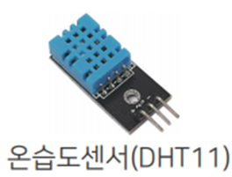
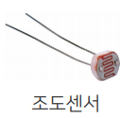
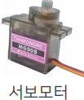
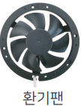
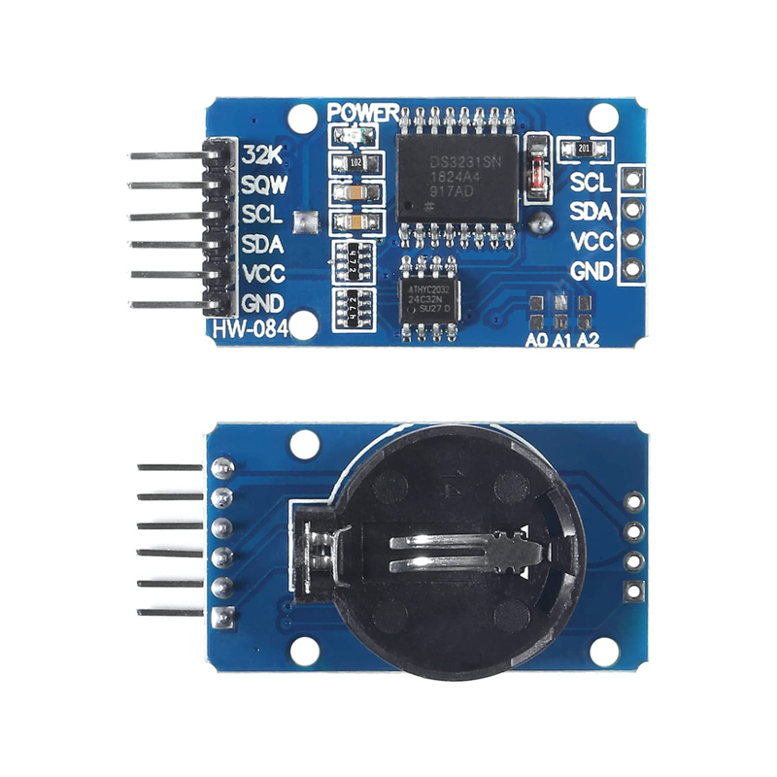
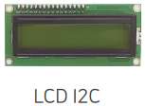
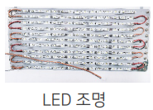
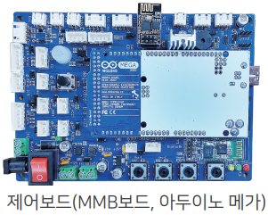

실시간 환경 모니터링 및 AI 모델 기반 생육단계별 환경 제어 알고리즘 적용 미니챔버 구현 Implementation of a Mini-chamber for Real-time Environmental Monitoring and Controlling by the Growth Stages Based on the AI Model
JEONBUK NATIONAL UNIVERSITY
Smart Digital Agriculture Laboratory
한국 생물환경조절학회 2022 추계 학술발표회
김솔아¹ , 전혜진¹ , 정재영¹ , 김태곤^{1*}
Sola Kim¹ , Hyejin Jeon¹ , Jaeyoung Jung¹ , Taegon Kim^{1*}
전북대학교 스마트팜학과 ¹
Department of Smart Farm, Jeonbuk National University, Jeonju 54896, Korea ¹
INTRODUCTION
MATERIALS & METHODS
전 세계적으로 이상 기후 현상이 빈번해지면서 농업의 생산성 및 지속가능성이 위협을 받고 있다. 안정적인 식량 공급을 위하여 식물공장과 같은 환경제어 농업 기술(controlled-environment agriculture, CEA)에 관한 관심이 커지고 있는데, CEA의 한 종류인 챔버(Plant Growth Chamber)는 식물의 재배 생리를 연구하기 위하여 개발된 장치로 널리 이용되고 있다. 하지만 시설 내 환경 제어 및 장치 운영을 위한 연구 장비는 찾아보기 어렵다. 그렇기 때문에 본 연구에서는 환경제어 농업 기술 구축과정에서 시설 제어 및 환경 조절을 수행할 수 있는 알고리즘의 연구를 위하여 연구용 미니 챔버를 개발하고자 하였다.
Hardware and Software Configuaration of the Chamber
하드웨어의 각 부분의 탈부착과 수리 및 교체가 용이하도록 아두이노(Arduino)를 H/W 플랫폼으로, 여러 가지 알고리즘 구현 및 정보 통신을 위하여 라즈베리파이를 S/W 플랫폼으로 구성하였다. 이를 통해 원격에서 인터넷을 통하여 S/W 플랫폼에 접속이 가능하고, 제어 알고리즘을 수정할 수 있다. 또한 H/W 플랫폼을 통해 다양한 센서와 제어장치를 알고리즘에 따라 운영될 수 있도록 구성하였다. 제안하는 챔버는 재배환경은 실제 환경이나 생장챔버에 시스템을 붙일 수 있음을 가정하고, 통신, 제어, 알고리즘에 초점을 맞출 수 있도록 파일럿 시스템을 간소화된 크기로 제작하였다.
미니 챔버는 아크릴로 제작했고 온습도 센서, 조도 센서(CdS), 토양 유수분 센서, CO2 센서 등 스마트 온실 운영에 필요한 구성센서들을 설치하고, 챔버 외부에 부착한 마이크로 컨트롤러(Arduino Mega)에 연결해 챔버 센서 측정 및 제어 장비를 운용할 수 있도록 하였다. 센서에서 측정된 데이터는 아두이노에 기록되고, 이 정보는 라즈베리파이에 설치한 파이썬 프로그램을 이용하여 데이터베이스화를 하였다. 예를 들어, 라즈베리파이에 설치된 파이썬에서는 습도와 온도를 저장한 후, 두 관측값을 이용하여 불쾌지수를 계산할 수 있다. 팬을 작동시키는 ON-OFF 제어 명령과 조도 및 창문의 개폐를 조절하는 비례제어 명령은 아두이노로 전달되어 실제 기기가 작동할 수 있다.
OBJECTIVE
기존 챔버는 온도/습도/광도 등의 조절을 통해 식물 재배 환경을 제어할 수 있어 식물 생육 과정을 이해하는데 유용한 실험 장비이다. 하지만 환경조절은 제품에 미리 프로그래밍된 규칙만으로 운영이 되고 있고, 외부에서 새로운 알고리즘으로 운영 소프트웨어를 만들더라도 적용하기가 어렵다. 또한 폐쇄적인 설계로 인해 추가적인 센서 및 제어장치를 설피하여 실험하기가 불가능한 제품이 많다. 본 연구에서는 챔버의 운영 알고리즘을 개선하고, 새로운 장비 및 센서를 추가하여 실험할 수 있도록 오픈형 미니챔버를 구현하고자 한다. 미니챔버를 구현한 이후에는 이미지 분석을 통한 AI 모델을 이용하여 생육단계를 구분하고 단계에 따른 알맞은 환경조절이 자동으로 될 수 있도록 소프트웨어를 구축하고자 한다.
토마토의 생육단계별 맞춤 환경조절장치 제어하는 기준에 대해서 말하기
RESULTS & DISCUSSION
시계(RTC)
Building Server on Raspberry Pi
라즈베리파이는 저전력으로 운영되는 마이크로컴퓨터로 비용이 저렴하여 현장에 설치하기 유용한 컴퓨터이다. 라즈베리파이에 Nginx로 경량 웹서버를 구동하고, 마이크로 서비스 형태로 통신 방식을 설계하고 구현하였다. 이런 형태의 설계는 미니챔버가 독립된 형태의 실험장비로 운영될 수 있게 한다. 스마트폰이나 패드 제품 등 모바일장비로 미니챔버에 접속하여 센서의 작동유무 체크 및 제어장치의 구동을 수행할 수 있다. 웹 API를 이용하므로, 규격만 준수하면 따로 사용자용 프로그램을 설치하지 않고 사용 가능하다.
토마토 생육온도 기준표
1단계: 씨앗 | 발아 적온 | 28℃
2단계: 새싹 | 육묘 적온 | 23℃
3단계 : 생장 | 생육 적온 | 낮 : 25℃
 |  | 밤 : 17℃
4단계: 꽃 | 개화 적온 | 24℃
5단계: 열매 | 과비대 적온 | 27℃
AI Model for Image Analysis by Plant Growth Stage
티쳐블 머신을 이용하여 토마토의 생육단계별 이미지를 학습시키고 학습시킨 모델을 Keras 모델 형태로 추출했다. 토마토의 생육단계는 총 5개로 발아, 육묘, 생육, 개화, 열매 단계로 구분하였다.학습된 Keras 모델을 아두이노의 카메라 모듈과 연결시켜 챔버에 부착된 카메라 모둘에서 찍은 영상을 토대로 생육단계를 구분 할 수 있도록 하였다. 학습된 Keras 모델의 구분된 단계 값은 파이썬으로 읽어서 각 생육 단계마다 알맞은 환경 값을 맞출 수 있도록 fan의 작동, 광량, 창문의 개폐, 발열등 및 안개분무기의 작동을 자동화 시킬 수 있다.
Wi-Fi 카메라
결과 부분에 대시보드에 대한 설명도 같이 있으면 좋을듯
토마토의 생육단계별 맞춤 환경조절장치 제어하는 기준에 대해서도 말하기
여기에 Dash-Borad 넣을거임~ㅋ
CONCLUSIONS
photosynthetic characteristics of strawberries according to the leaf position, DAT, and the changes in leaf area. The results of this study
can be used as useful data for selecting the CO balance of strawberries for various environmental control technologies.
본 연구는 농촌진흥청 연구사업(세부과제번호:PJ017048)과 한국연구재단 이공분야기초연구사업 (과제번호: NRF-2022R1G1A1011147)의 지원에 의해 이루어진 것임.
Contact : codkan20@gmail.com /+82- 01029775662

